Slide 1
Московский институт электроники и математики имени А. Н. Тихонова
МЕТОДЫ И СРЕДСТВА КЛАССИФИКАЦИИ ТЕКСТОВ ПО ТЕМАТИКЕ РЕСУРСА ДЛЯ ВЫЯВЛЕНИЯ ПРИЗНАКОВ НЕЛЕГАЛЬНОЙ ФИНАНСОВОЙ ДЕЯТЕЛЬНОСТИ
Выполнили студенты группы МКС193
Макарова К.Н.
Мотайленко И.А.
Научный руководитель: Кочнев А.А.
Москва, 2020

Slide 2
Московский институт электроники и математики имени А. Н. Тихонова
АКТУАЛЬНОСТЬ РАБОТЫ
Прямых аналогов для поиска нелегальных финансовых организаций в интернете не существует, кроме робота, разработанного в ЦБ. Данный робот представляет собой бота, который обладает скудными возможностями - работает только с теми организациями, которые обладают сервисами для общения в онлайне.
На сайтах размещается только контактная информация, либо формы для заказа обратных звонков, поэтому бот не может проверить легальность данного сайта.
Есть необходимость в разработке программы, которая будет способна классифицировать Интернет-ресурсы по видам финансовой деятельности.

Slide 3
Московский институт электроники и математики имени А. Н. Тихонова
ПОСТАНОВКА ЗАДАЧИ
Цель работы - исследование методов и программных средств машинного обучения и автоматической обработки текста для разработки прототипа программы, реализующей автоматическую классификацию Интернет-ресурсов по типам финансовой деятельности.
Задачи:
Анализ технической литературы;
Сравнение альтернативных способов решения задачи;
Создание обучающей и тестовой выборки;
Оценка качества выборки;
Обучение модели классификации на ранее созданной выборке;
Оценка качества модели;
Проверка эффективности разработанной системы;
Сохранение результатов классификации Интернет-ресурсов.

Slide 4
Московский институт электроники и математики имени А. Н. Тихонова
ИСПОЛЬЗУЕМЫЕ МЕТОДЫ И ПРОГРАММНЫЕ СРЕДСТВА
Использовались среда разработки PyCharm Community Edition, компилятор Jupyter Notebook.
Программа написана на Python 3.6.
Используемые библиотеки | Используемые методы
Scikit-Learn (инструменты NumPy, Pandas) NLTK CountVectorizer | Bag of Words Logistic Regression

Slide 5
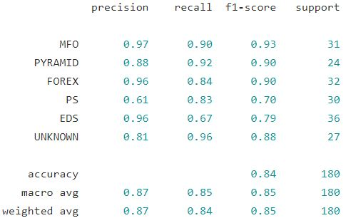
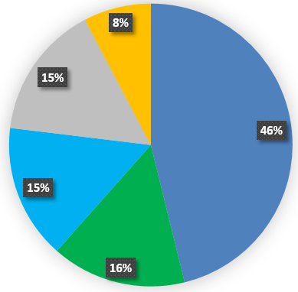
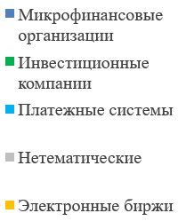
Московский институт электроники и математики имени А. Н. Тихонова
РЕЗУЛЬТАТЫ РАБОТЫ ПРОГРАММЫ
Показатели качества модели классификации
Анализ результата классификации тестовой выборки

Slide 6
Московский институт электроники и математики имени А. Н. Тихонова
ВЫВОД
Все поставленные цели и задачи достигнуты.
Разработанный прототип выполняет следующие функции:
Получение данных из хранилища базы данных;
Обработка и векторизация полученных данных;
Построение модели классификации на обучающей выборке с помощью логистической регрессии.
Получение предсказания модели классификации на полученных ранее данных;
Оценка качества модели;
Сохранение результатов предсказания в таблицу;
Загрузка файлов в базу данных.

Slide 7
Московский институт электроники и математики имени А. Н. Тихонова
ПЕРСПЕКТИВЫ РАЗВИТИЯ
Использование метода нейронной сети для классификатора
Повышение качества обработки текста
Доработка и совершенствование модели

Slide 8
Спасибо за внимание!
knmakarova@edu.hse.ru
iamotaylenko@edu.hse.ru
Телефон: +8 (963) 926 7271
Адрес: г.Москва, Таллинская улица, 34

